Slide 1
Vrste datoteka, organizacija podataka na računalu i mrežnom mjestu u Oblaku

Slide 2

Datoteka
Datoteka (File) je digitalni zapis na spremniku računala.
Zapis uobičajeno sadržava jednu vrstu podataka (program, sliku, video, tekst, glazbu, …) a može sadržavati i raznovrsne podatke.

Slide 3

Vrste datoteka
Programske datoteke stvaraju programeri koristeći se programskim jezicima.
Sadržavaju instrukcije koje procesor razumije te ih njihovim pokretanjem izvršava. Najčešće nastavak koji ove datoteke imaju je .exe (executable).

Slide 4
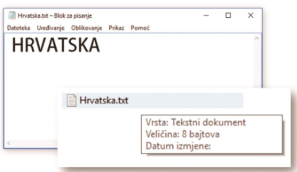
Vrste datoteka
Znakovne datoteke sadržavaju samo tekst bez informacija o njegovu oblikovanju.
Svaki znak znakovne datoteke kodiran je nekom normom.

Slide 5
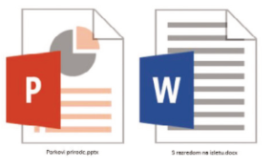
Vrste datoteka
Datoteke dokumenata stvaramo u nekom primjenskom programu. Primjerice, kada spremamo prezentaciju izrađenu u programu PowerPoint, na spremnik računala ćemo zapravo spremiti zapis oblika .pptx.
Prepoznajemo ih i razlikujemo prema njihovu izgledu ili po datotečnom nastavku (obliku zapisa).

Slide 6
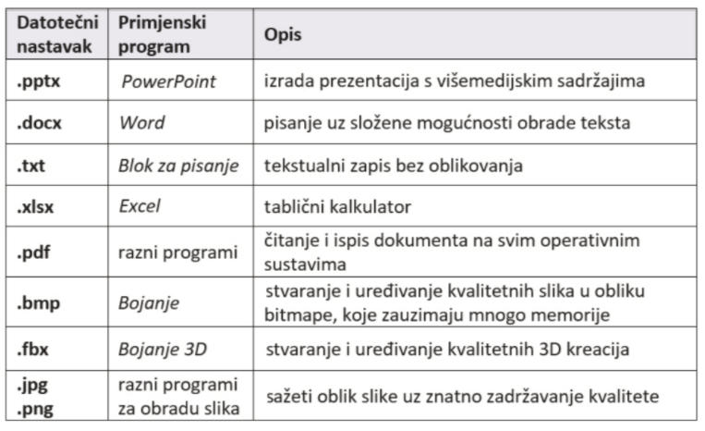
Datotečni nastavak
Identificira vrstu ili oblik datoteke. Svaka datoteka ima datotečni nastavak koji se dodaje nazivu datoteke pri njezinu spremanju.

Slide 7
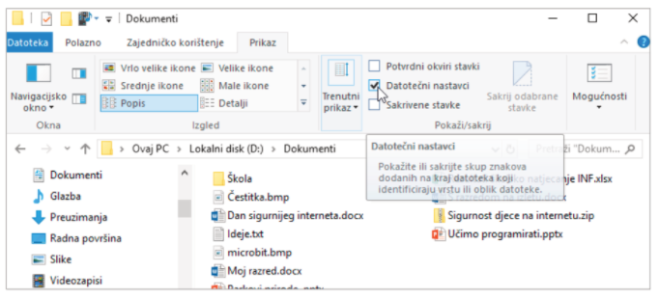
Prikaz datotečnog nastavka
Ako želimo vidjeti datotečni nastavak, njegov prikaz možemo uključiti u Exploreru za datoteke na kartici Prikaz u grupi alata Pokaži/sakrij.

Slide 8

Spremanje datoteka
Datoteke spremamo na pomoćne spremnike. Mjesto na pomoćnom spremniku na koje spremamo datoteke naziva se mapa (folder).
U mape osim datoteka možemo spremati i druge mape (podmape).

Slide 9
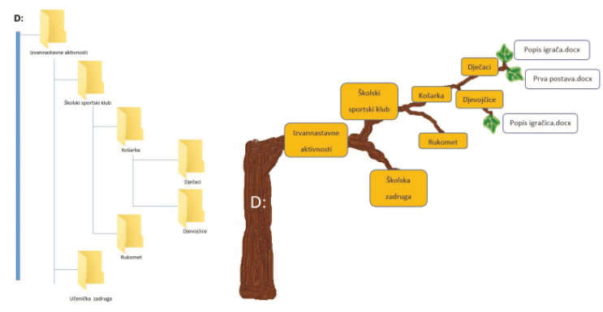
Hijerarhijska organizacija
Ovakva organizacija mapa temelji se na načelu nadređenosti i podređenosti.

Slide 10
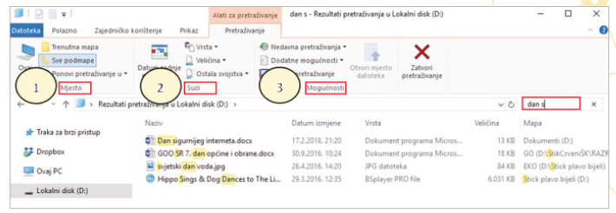
Pronalaženje datoteka
Datoteke možemo tražiti po adresi datoteke ili koristeći program Explorer za datoteke.

Slide 11

Sažimanje mapa i datoteka
Sažimanjem mapa i datoteka smanjujemo njihovu veličinu, a time i prostor potreban za njihovu pohranu na spremniku računala. Sadržaj mapa i datoteka ostaje nepromijenjen.
Neki od programa za sažimanje su:
WinRar
WinZip
7 zip
…

Slide 12

Vježba 1
Istražite mogućnosti rada s datotekama na servisu OneDrive.

Slide 13
Vježba 2
Istražite kako se provodi sažimanje različitim alatima.

